Slide 1
Коррекционное занятие по математике 4 класс

Slide 2
Сосчитай устно
6450
645
64500
32
63
75
140
180
5
20

Slide 3
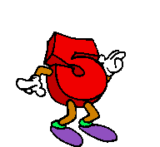
Исправь ошибки
1 650 см =
16 м 50 см
1 м 65 см
4 ч 15 мин =
255 мин
415 мин
7 дм 5 см =
75 см
3 т =
300 кг
3 000 кг

Slide 4
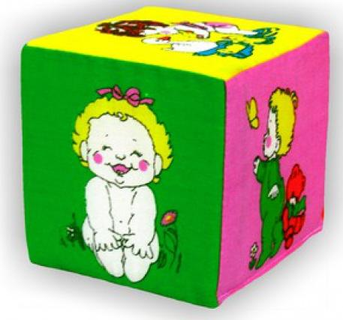
Логическая задачка
Серёжа покрасил стороны кубика разными красками. Сколько красок для этого потребовалось ?
Ответ: шесть красок

Slide 5
Продолжи ряд чисел
29 780, 28 780, 27 780, … , … , …
26 780
25 780
24 780
62 650, 63 550, 64 450, … , … , …
65 350
66 250
67 150

Slide 6
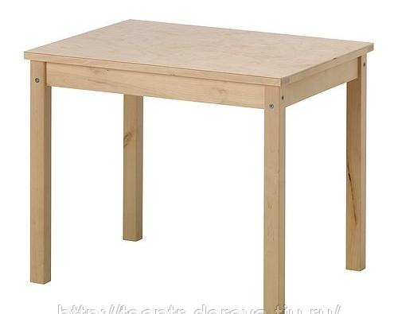
Геометрическая задача
Крышка стола имеет 4 угла. Один угол отпилили. Сколько углов стало у крышки?

Slide 7
Ответ: 5 углов

Slide 8
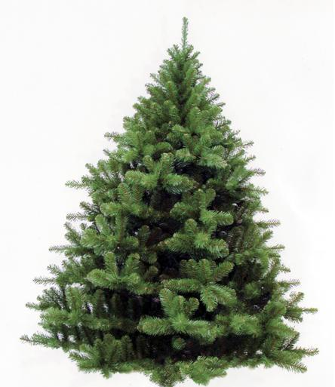
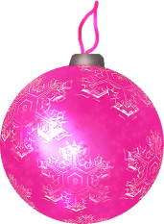
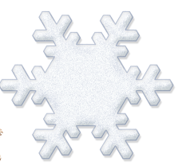
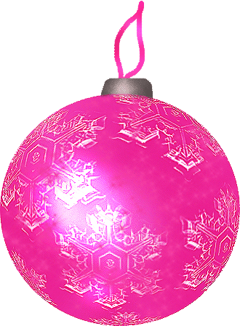
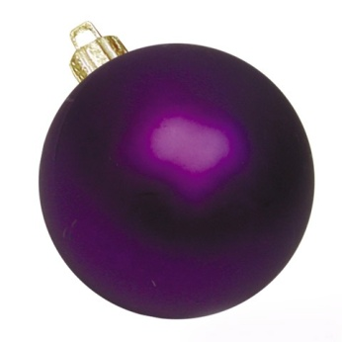

Slide 9
Открой стр. 92. Задача № 461 (п.1)

